Slide 1
FIAP
PÓS TECH - 4NETT
Fase 1 – Arquitetura de Sistemas com Azure

Slide 2
Apresentação
Grupo 29:
Lucas Alixandre Lima lucas.alixandre@maisinteligencia.com.br
Luiz Antonio Garcia de Godoy luiz.godoy@tivit.com
Ricardo do Vale Czajkowski ricardovcza@gmail.com
Tiago Evangelista Freires dos Santos tiagoefreires@gmail.com
Notes:
Comece cumprimentando a audiência e se apresentando brevemente.

Slide 3
Contexto
Tech Challenge
Tech Challenge é o projeto da fase que engloba os conhecimentos obtidos em todas as disciplinas apresentadas.
Problema
"O Tech Challenge desta fase será desenvolver um aplicativo utilizando a plataforma .NET 8 para cadastro de contatos regionais, considerando a persistência de dados e a qualidade do software"
Notes:
Explique o contexto em que o projeto foi desenvolvido.
Descreva o objetivo da aplicação e como ela pode ser utilizada

Slide 4
Requisitos
Funcionais
Cadastro de contatos: permitir o cadastro de novos contatos, incluindo nome, telefone e e-mail. Associe cada contato a um DDD correspondente à região.
Consulta de contatos: implementar uma funcionalidade para consultar e visualizar os contatos cadastrados, os quais podem ser filtrados pelo DDD da região.
Atualização e exclusão: possibilitar a atualização e exclusão de contatos previamente cadastrados.
Técnicos
Persistência de Dados: utilizar um banco de dados para armazenar as informações dos contatos. Escolha entre Entity Framework Core ou Dapper para a camada de acesso a dados.
Validações: implementar validações para garantir dados consistentes (por exemplo: validação de formato de e-mail, telefone, campos obrigatórios).
Testes Unitários: desenvolver testes unitários utilizando xUnit ou NUnit

Slide 5
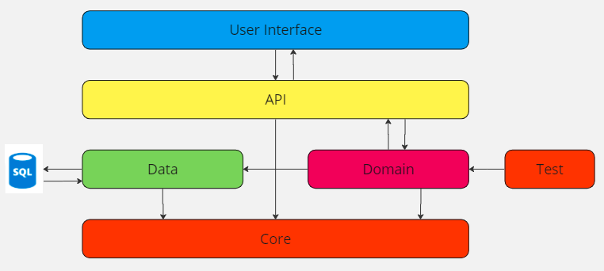
Arquitetura Geral
Notes:
Apresente um diagrama de arquitetura mostrando as camadas da aplicação e como elas interagem

Slide 6
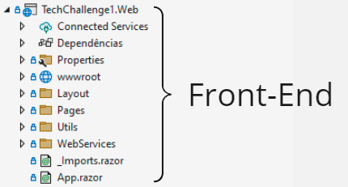
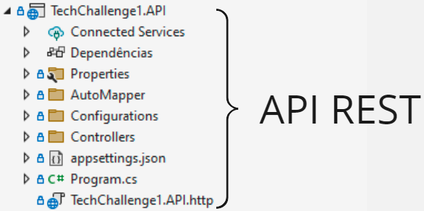
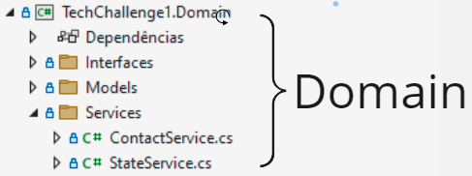
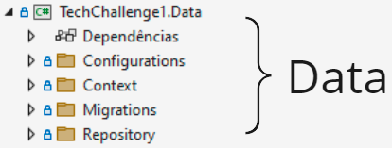
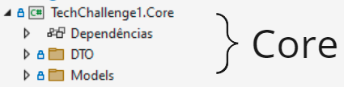
Solução

Slide 7
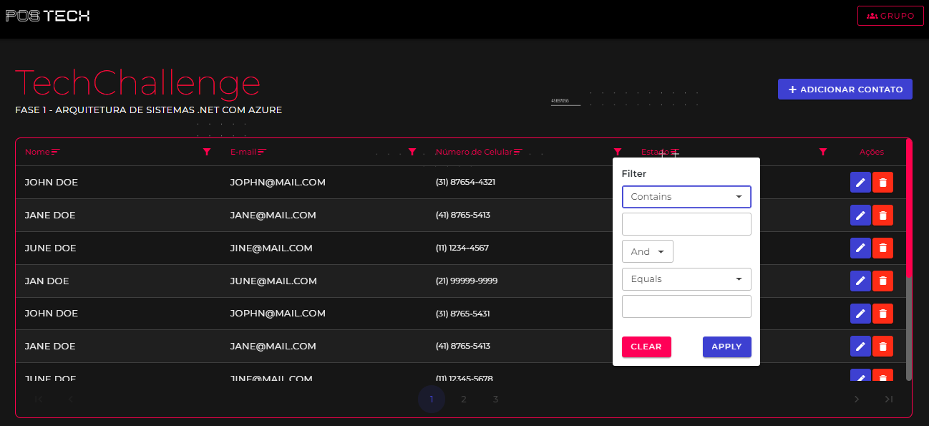
Demonstração

Slide 8
Conclusão
Aprendizados e desafios enfrentados
Dúvidas podem ser encaminhadas por e-mail ou Discord
Agradecimentos

